Slide 1
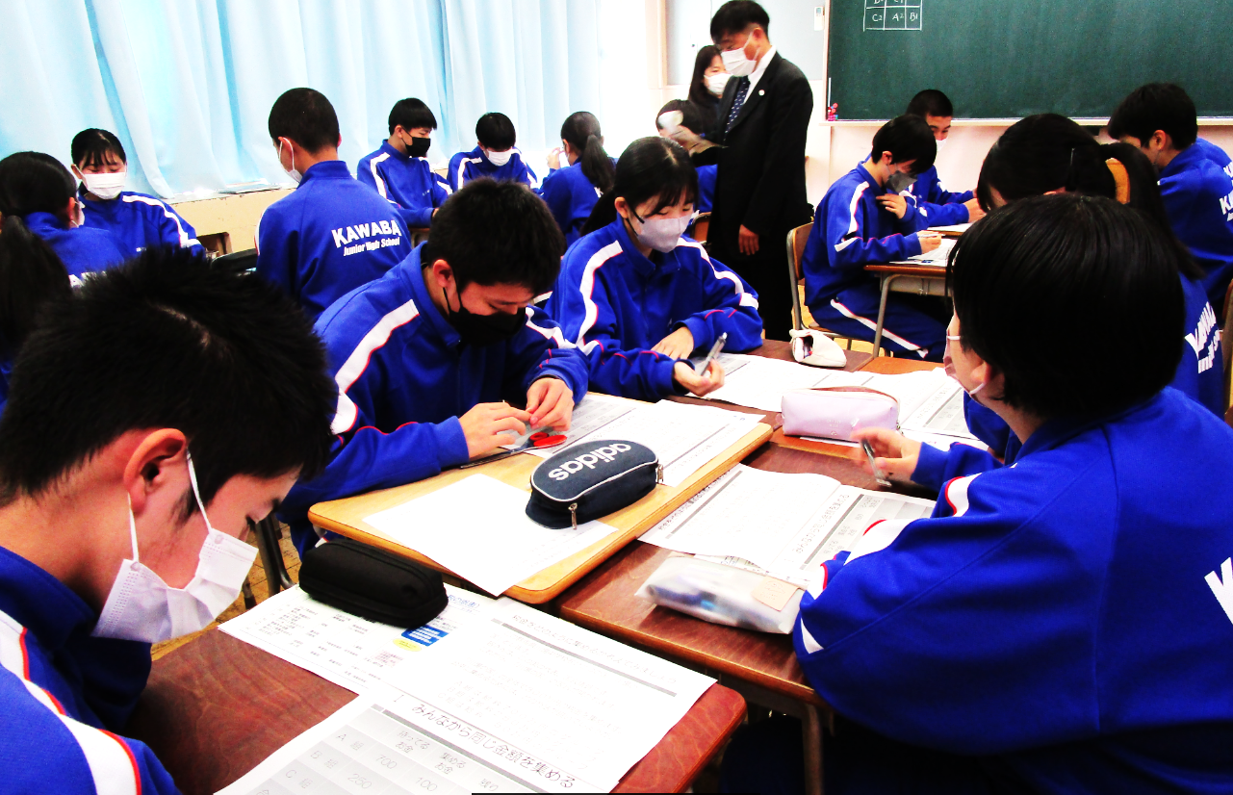
令和５年度 租税教育セミナー
川場村立川場中学校
遠峯 健一

Slide 2
１川場中学校について
２租税教育の目的
３中学校学習指導要領に見られる租税教育
４教科書による位置づけ
５実践の概要
（１） 税務署職員による租税教室について
（２） 公民的分野「地方自治と私たち」
６成果と課題

Slide 3
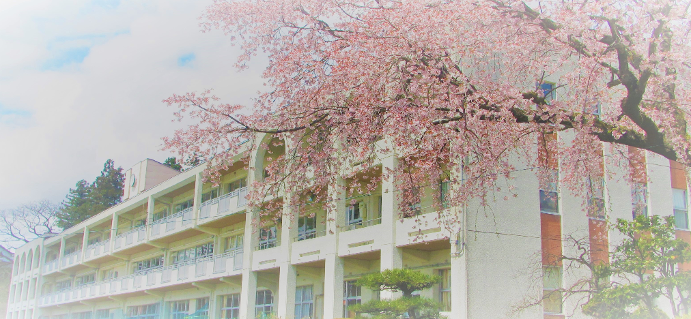
１ 川場中学校について

Slide 4
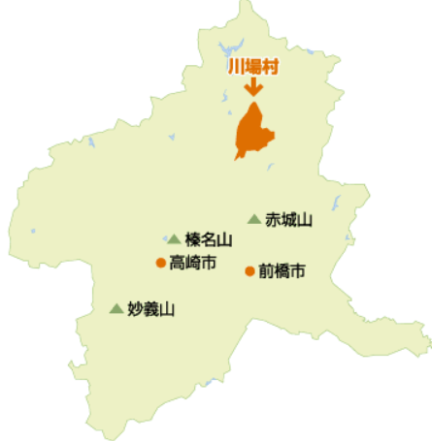
１ 川場中学校について
所在地 群馬県利根郡川場村谷地2494
川場村人口 ３０８２人
（R5・6月末）
川場中学校生徒数 ７３人
学級数 普通学級3
特別支援学級2
（出典：環境王国HP「群馬県川場村へのアクセス」）

Slide 5
２ 租税教育の目的
「次代を担う児童・生徒が、民主主義の根幹である租税の意義や役割を正しく理解し、社会の構成員として税金を納め、その使い道に関心を持ち、さらには納税者として社会や国の在り方を主体的に考えるという自覚を育てること」
（国税庁HP「https://www.nta.go.jp/about/organization/tokyo/education/index.htm」より引用）

Slide 6

３ 中学校学習指導要領に見られる租税教育
P149
「租税の大まかな仕組みや特徴にも触れ、国民生活に大きな影響力をもつ財政を支える租税の意義や税制度の基礎を理解できるようにする。また、国民が納税の義務を果たすことの大切さを理解できるようにするとともに、平和で民主的な国家及び社会の形成者として必要な公民としての資質・能力を備えた国民の育成という観点から、税の負担者として租税の使い道や配分の在り方を選択・判断する責任があることなどについて理解と関心を深めるなど納税者としての自覚を養うことが大切である。」
P150
「税の負担者として自分の将来と関わらせて、税制度について考察したことをまとめたり、説明したりする活動を取り入れるなどの工夫をすること」
（中学校学習指導要領：（平成29年告示）解説 社会科編平成29年7月より引用）

Slide 7

４ 教科書による位置づけ
東京書籍「新編 新しい社会 公民」
第３章 現代の民主政治と社会
３節 地方自治と私たち
３ 地方公共団体の課題
自分たちの身近な暮らしに関わる地方財政の課題について学習し、 財源としての「地方税」や税配分の在り方についての理解を深める学習をする。
第４章 私たちの暮らしと経済
４節 政府の役割と国民の福祉
１ 私たちの生活と財政
「国税」「地方税」「直接税」「間接税」「累進課税」について学習し、多種多様な租税を組み合わせて公平性を目指していることを学習する。
（東京書籍：「新編 新しい社会 公民」より引用）

Slide 8
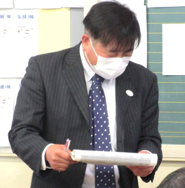
５・（１）税務署職員による租税教室について
租税教室…7月
（１）日米の行政サービスの違いに関する考察
2010年秋にアメリカのテネシー州サウスフルトン市で起こった本当の話です。Ａさんの家が火事になりました。Ａさんは急いで消防署に電話をしました。ところが、火事が起こっているにもかかわらず、消防隊はＡさんの家に向かおうとしませんでした。消火活動が行われないまま、Ａさんの家は、どんどん燃えていきました。やがて、隣のＢさんの家へと、火は燃え広がっていきました。隣のＢさんの家に火が燃え移って、初めて消防隊が出動しました。現場に到着した消防隊が消火活動を行ったのは、火が燃え移ったＢさんの家だけでした。初めに火が出たＡさんの家に対して、消防隊は消火活動を全く行いませんでした。結局、Ａさんの家は全焼しました。
発問 消防隊がＡさんの家には何もしないで、Ｂさんの家だけに消火活動を行ったのはなぜでしょう。
Ａさんは、消防に関する料金を払っていないのに対して、Ｂさんの家は、料金を払っているから。

Slide 9
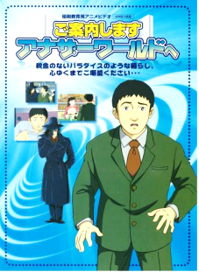
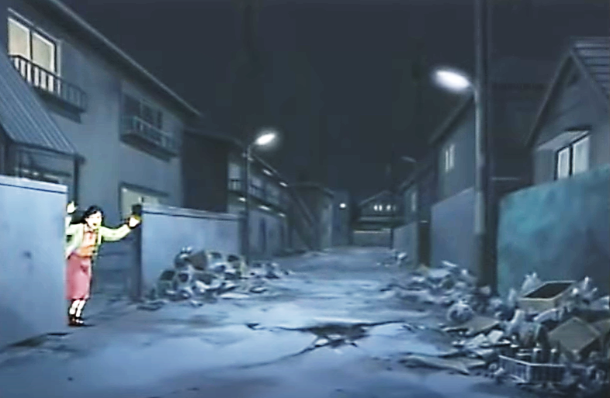
（２）DVD視聴
税金を負担している主人公が税のない社会を理想と考え、実際に税のない日本社会で生活することになりました。そこでは、当たり前と考えている様々なことが当たり前ではない社会でした。
・道路にあふれるゴミや穴
・有料である警察や消防
・街にあふれる未就学の子どもたちや仕事を求める老人たち
税によって整備されてきた公共サービスが日本社会の豊かさの根幹であったこと改めて気付かされるという内容である。
（３）生徒の感想（中３男子）
僕は最初「税金なんて別に必要ない」と思っていました。ですが、DVDを見た時、補修や手入れをしていないと、例えば、道路がここまでひどくなるんだと分かりました。他にも、消防車や救急車は有料になり、費用がものすごく高くなってしまいます。今回の租税教室で、税金があるからこそ、自分たちの地域がきれいになっていることが分かりました。税金の必要性を改めて考えることができました。
出典：国税庁動画チャンネル「ご案内します アナザーワールドへ（中学生向け）」

Slide 10
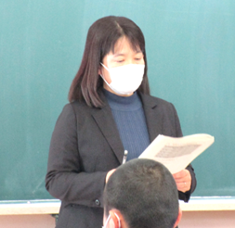

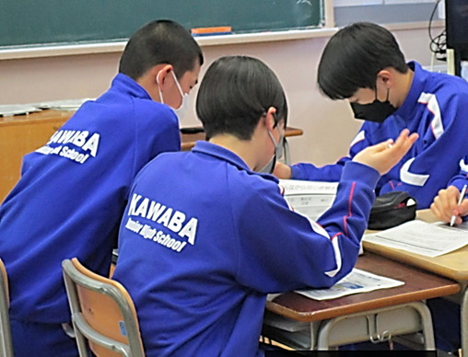
５・（１）税務署職員による租税教室について
租税教室…1月
（１）公平な税の集め方についての考察 １～４それぞれどう感じるか
１
２
３
４

Slide 11
（２）実際の税の集め方についての考察
→例えば、１～４を組み合わせて公平な集め方を実現している。
１
適切な課税方法を採用して、複数の税金をバランス良く組み合わせる
タックスミックス
２
３
税負担の公平性の確保
４

Slide 12
（３）生徒の感想（中３女子）
学校に税務署の方が来て、税に関する授業がありました。今回学んだのは、税金をどのように集めるか、についてです。班に分かれ、全部で３００万円の税金を公平に集めるにはどうしたらいいかを考えました。班が受け取る所得の額はそれぞれ異なる想定です。全員から同じ金額で集めるという方法だと、借金しなければならない人が出てきたり、特定の人が全額負担ということも考えられ、公平に集めることは意外に難しいと思いました。そこで学んだのは、負担する能力に応じた累進課税という方法です。所得が７００万円の人は３５％で２４５万円、２５０万円の人は２０％で５０万円、５０万円の人は１０％で」５万円ということにすると、それぞれが持っているお金に対して、公平に払えていると感じ、良い方法だと思いました。この授業を通して、税金の在り方や公平に負担することについて、しっかり考えることができました。これからも税金について関心を持って過ごそうと思います。

Slide 13
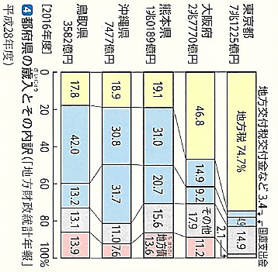
５・（２）公民的分野「地方自治と私たち」について
１ 自主財源が乏しい地方財政についての考察（3時間目／6時間）
主発問 地方公共団体には、どのような課題があるのでしょうか。
（１）用語の確認
自主財源・・・「地方税」
依存財源・・・「国庫支出金」
「地方交付税交付金」
（２）資料からの気づき
都会・・・自主財源が豊富
地方・・・自主財源が乏しく、依存
財源に依存している
（３）自主財源が豊富なほど、住民のニーズに合った施策が実施できる。
（出典：東京書籍：「新編 新しい社会 公民」より引用）

Slide 14
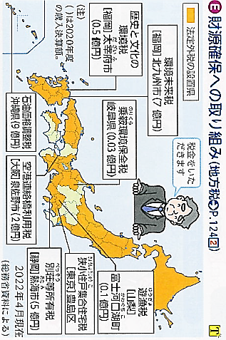
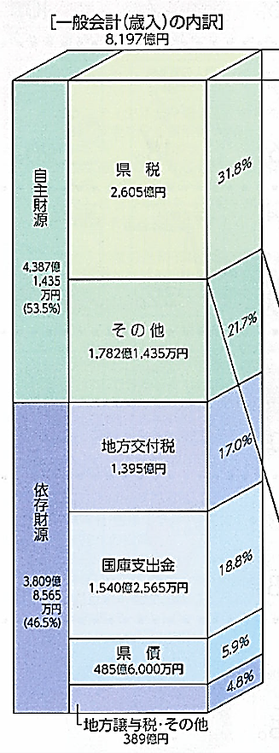
（４）群馬県の自主財源の割合…５３．５％
（５）独自財源の取組
出典：群馬県「令和5年度版もっと知りたい暮らしと県税」
出典：とうほう「ビジュアル公民2023」

Slide 15


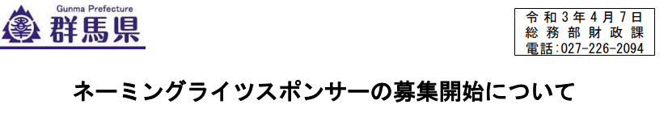
（６）群馬県における自主財源を高めるための取組
1） ぐんま緑の県民税
出典：群馬県「みんなの森をみんなで守ろう「ぐんま緑の県民税」」
2） ぐんまふるさと納税
出典：群馬県「ぐんまふるさと納税」
3） 企業版ふるさと納税
4） ネーミングライツ
出典：群馬県「【4月7日】ネーミングライツスポンサーの募集開始について（財政課）」

Slide 16
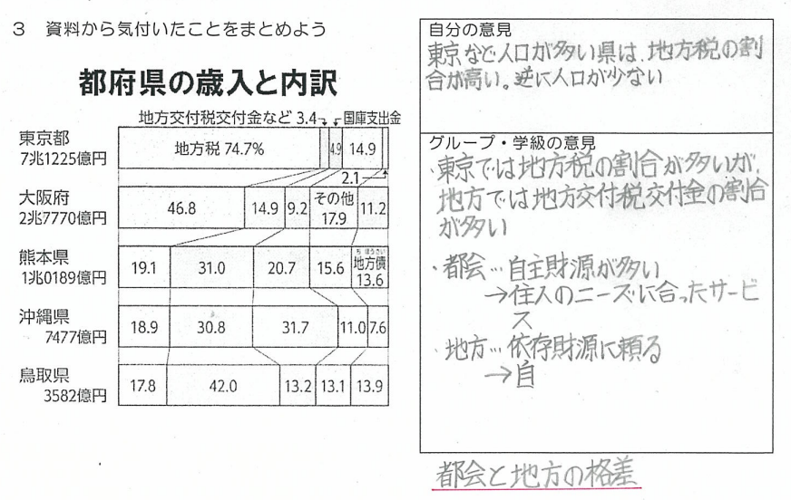
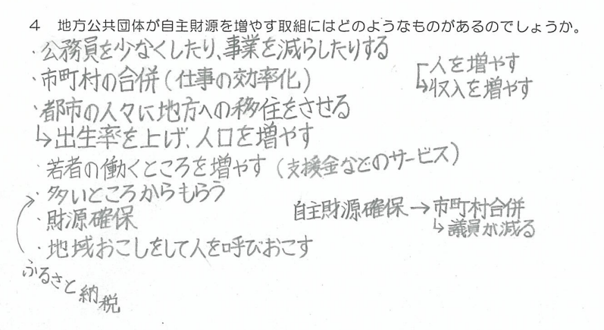
生徒の感想（中３男子）
都道府県によって歳入の内訳が異なっていて、東京都や大阪府などの経済が活発な地域では、地方税の歳入が半分以上を占めていました。地方交付税交付金や国庫支出金に依存せず、運営できていました。そのため、自主財源が多い東京都では、住民のニーズに合ったサービスを提供してることを知りました。一方で、経済が活発でない地域は、地方交付税交付金や国庫支出金などに依存してしまっているという経済格差のような状況になっていることを知りました。この状況を打開するために、ふるさと納税や独自の地方税など収入を増やす取組が行われていることを知りました。川場村も人を増やすことで地方税を増やしてほしいと思いました。

Slide 17
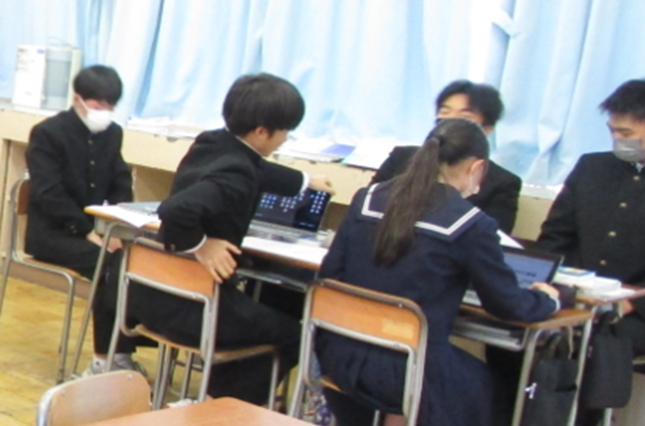
５・（２）公民的分野「地方自治と私たち」について
２ 群馬県の自主財源を増やすための取組についての調査（５時間目／6時間）
主発問 群馬県の自主財源を増やすために、どのような取組があり、どのように自主財源が活用されているのでしょうか。
（１）授業の見通しを伝える
・調査班の編成・スライド構成の伝達
・発表の見通し
・調査に関連するHPアドレスの紹介
（２）調査
・内容が聞き手に分かりやすいものかどうか
・写真やイラストを取り入れさせる
（３）発表練習
・役割分担、発表原稿の修正等

Slide 18
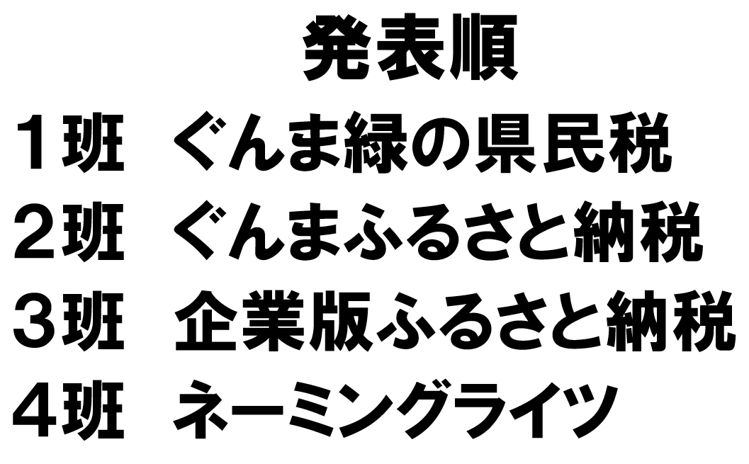
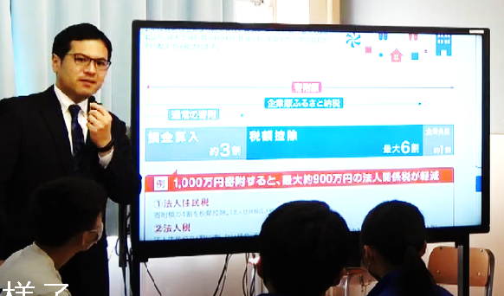
５・（２）公民的分野「地方自治と私たち」について
２ 群馬県の自主財源を増やすための取組についての発表（６時間目／6時間）
主発問 様々な取組によって集められた自主財源がどのように活用されているのでしょうか。
（１）自主財源・活用事例の説明、税務署職員からの補足説明
（２）今後の取組について考察
（３）税務署職員・担任からのまとめ

Slide 19
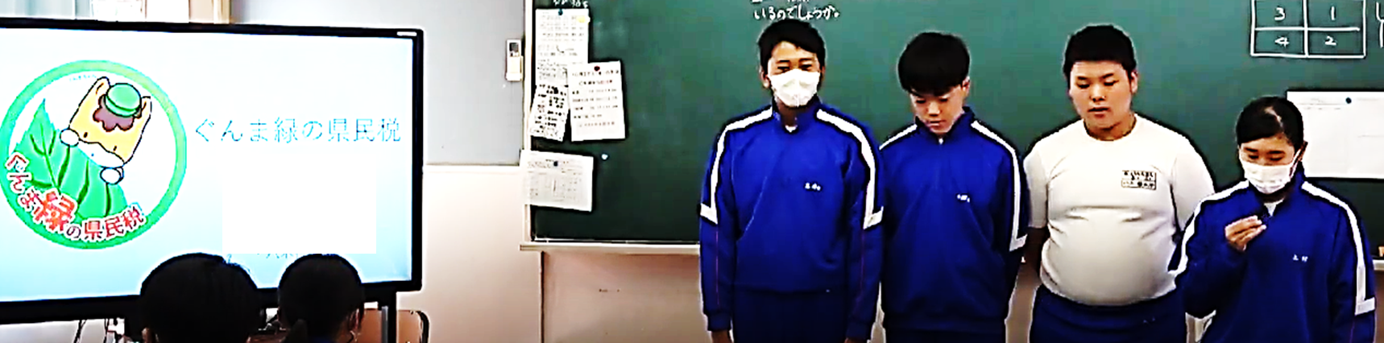
ぐんま緑の県民税
生徒の感想（中３男子）
税に関する悪いイメージを持っている人が多いと思います。税金は、私たちの生活を守るために大切な存在だということを改めて理解できました。例えば、群馬県には、多くの森林があります。森林の整備には多くの費用がかかります。その費用を集めるために、「ぐんま緑の県民税」があります。森林の環境保全するためには、税による支援は絶対に必要だと思います。将来大人になっても、しっかり納税していきたいです。

Slide 20
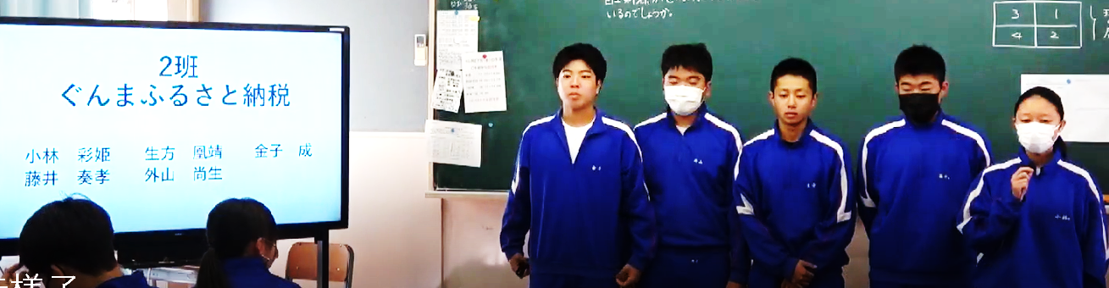
ぐんまふるさと納税
生徒の感想（中３女子）
私たちが調べたぐんまふるさと納税は、生まれた故郷や応援したい自治体（都道府県・市町村）に寄付ができる制度です。私は、川場村や過疎化や少子高齢化が進んでいる地域に少しでも寄付をして、ほんの少しでも力になりたいと思いました。また、世界遺産である富岡製糸場は、何としても守り抜いていきたいと思います。群馬県は、農業面で様々な特産品を収穫できるので、特産品を受け取ってもらえるように魅力を伝えられるといいと思いました。もっと群馬県に納税してくれる人が増えてほしいと思いました。

Slide 21
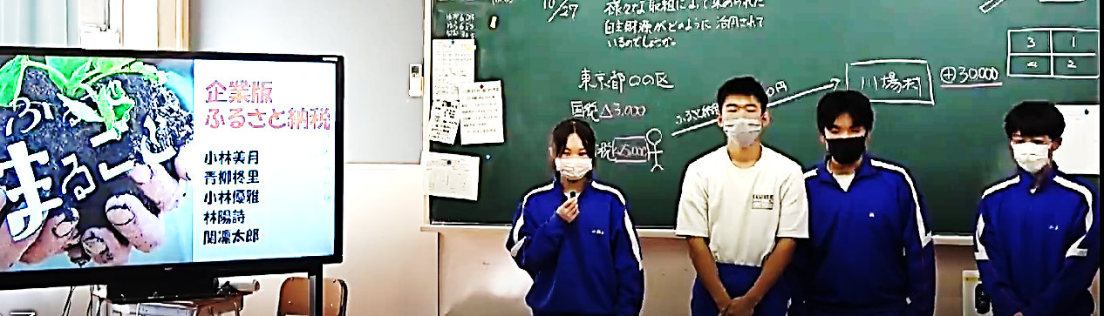
企業版ふるさと納税
生徒の感想（中３女子）
企業版ふるさと納税の発表の中で、「活気ある群馬作り」という言葉がありました。どの取組も「若者向け」というテーマがはっきりしていると思いました。例えば、県内に就職を希望する学生のために、企業の人材確保を支援することや、活気ある群馬県作りを目的として群馬健康ポイント制度を設けること、物作り産業DX推進事業など、様々な取組が行われていました。この活用が広がっていけば、群馬全体が発展していくと思います。活気ある群馬県をつくっていきたいです。

Slide 22
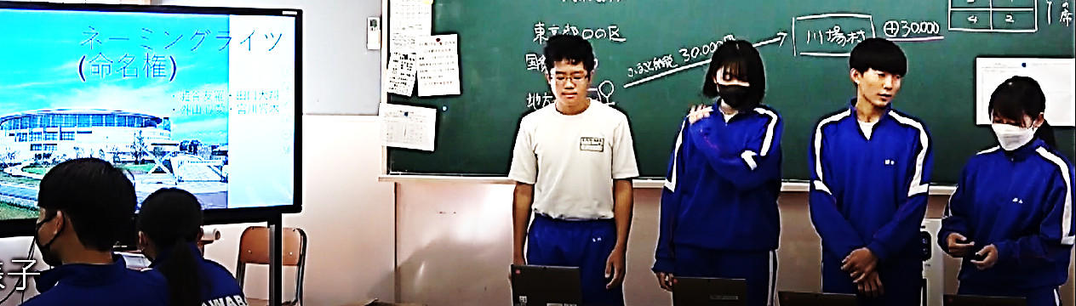
ネーミングライツ
生徒の感想（中３女子）
ネーミングライツのことを初めて知りました。命名権といわれてもあまりピンと来なかったです。でも、調べていくうちに、企業名や商品名を県有施設に付けることで、施設の維持管理や地域活性化が期待できることが分かりました。企業にとっても自分の地域にとってもお互いに良い効果になることが分かりました。この取組で、地方の負担が減らせることは重要だと思いました。

Slide 23
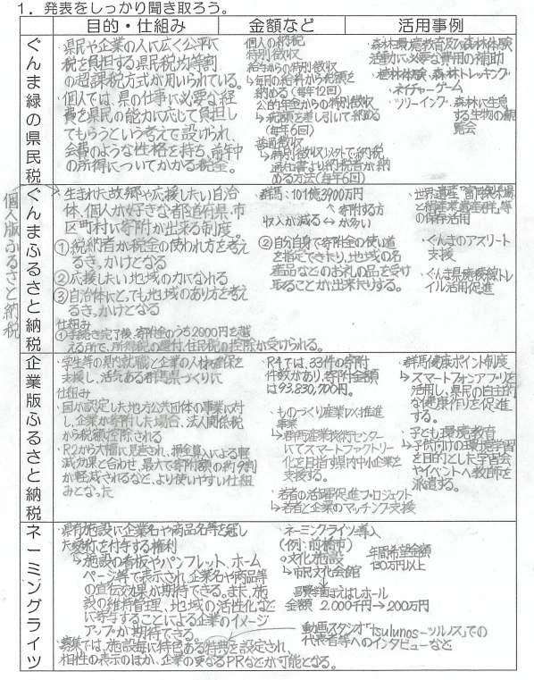
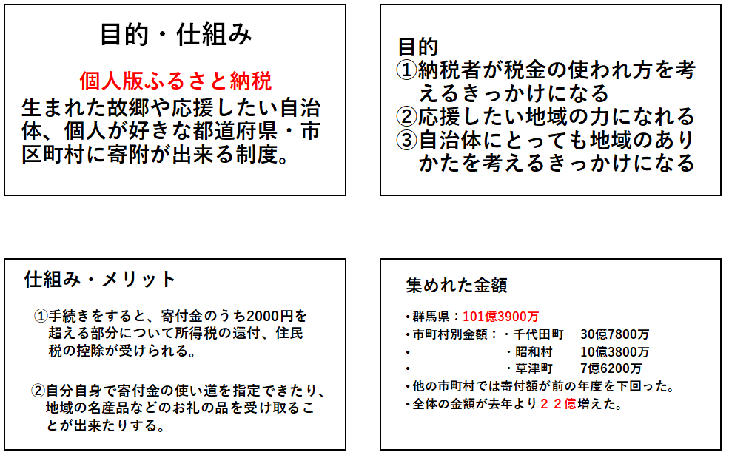
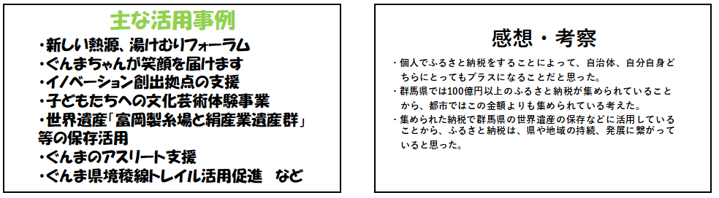
生徒作成パワーポイント

Slide 24
６ 成果と課題
成果
・租税が身近な生活の向上に役立てられていることを改めて実感することができた。
・将来の納税者としての自覚を高めることができた。
・生徒の追究意欲を高め、教員の資質向上を図ることができた。
課題
・ふるさと納税等の財源について調査する場面において、未習の租税である住民税や法人税などの概要を理解している必要があったこと。

